Slide 1
Weekly Meeting
18Sep2018
-AC CFSR SCP vs. CFSv2 SCP compare with AC CFSR SCP vs. GEFS SCP
-AC LSR3 vs. CFSv2 SCP compare with LSR3 vs. GEFS SCP
To do
AC CFSR SCP vs. CFSv2 SCP 5x5 Week1-4
AC LSR3 vs. CFSv2 SCP 5x5 Week1-4
Standard Deviation
LSR3
Week1-4 FCST LSR3
Week1-4 LSR3/FCST (ratio)

Slide 2
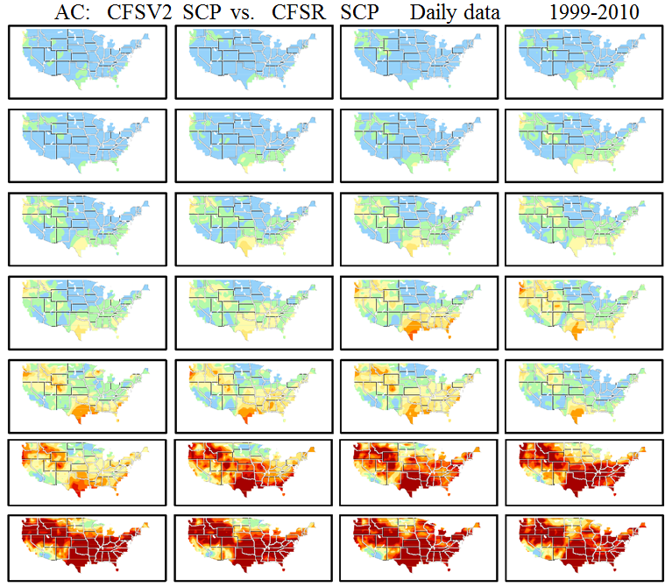
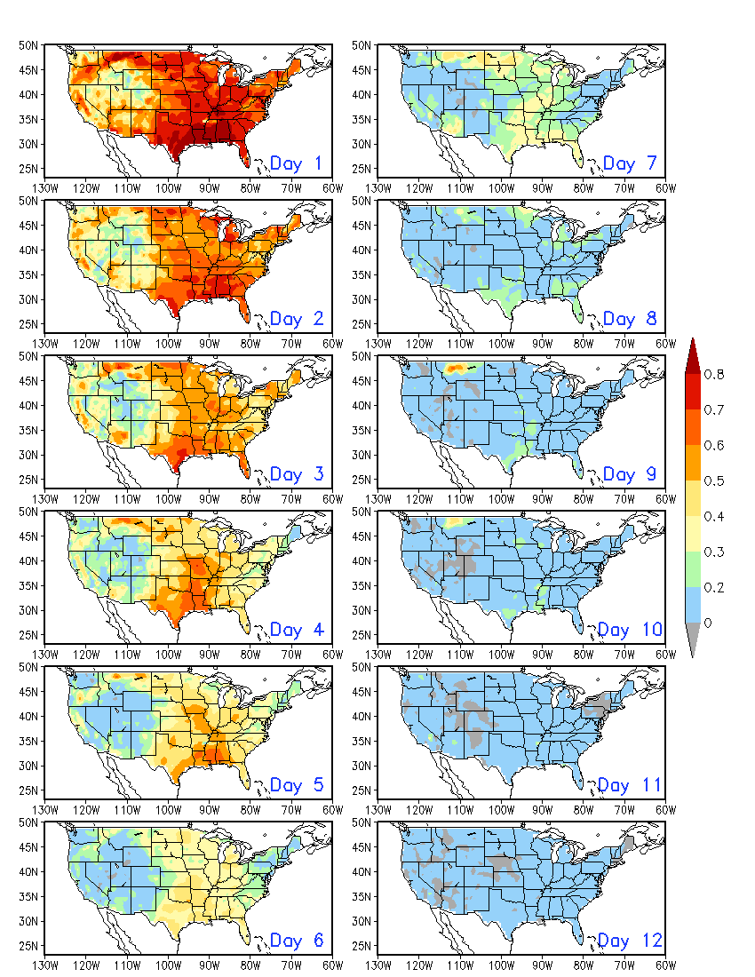
Anomaly Correlation: GEFS vs. CFSR 1996 – 2012
D25
D26
D27
D28
D24
D23
D22
D21
D17
D18
D19
D20
D16
D15
D14
D13
D9
D10
D11
D12
D8
D7
D6
D5
D1
D2
D3
D4
1º×1º
Forecast Skill
for SCP
0.5º×0.5º
Forecast Skill
for SCP

Slide 3
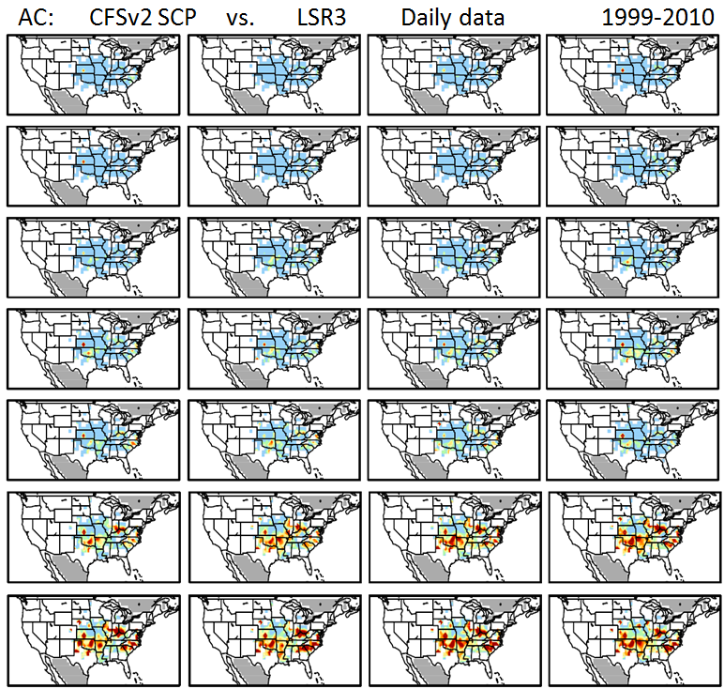
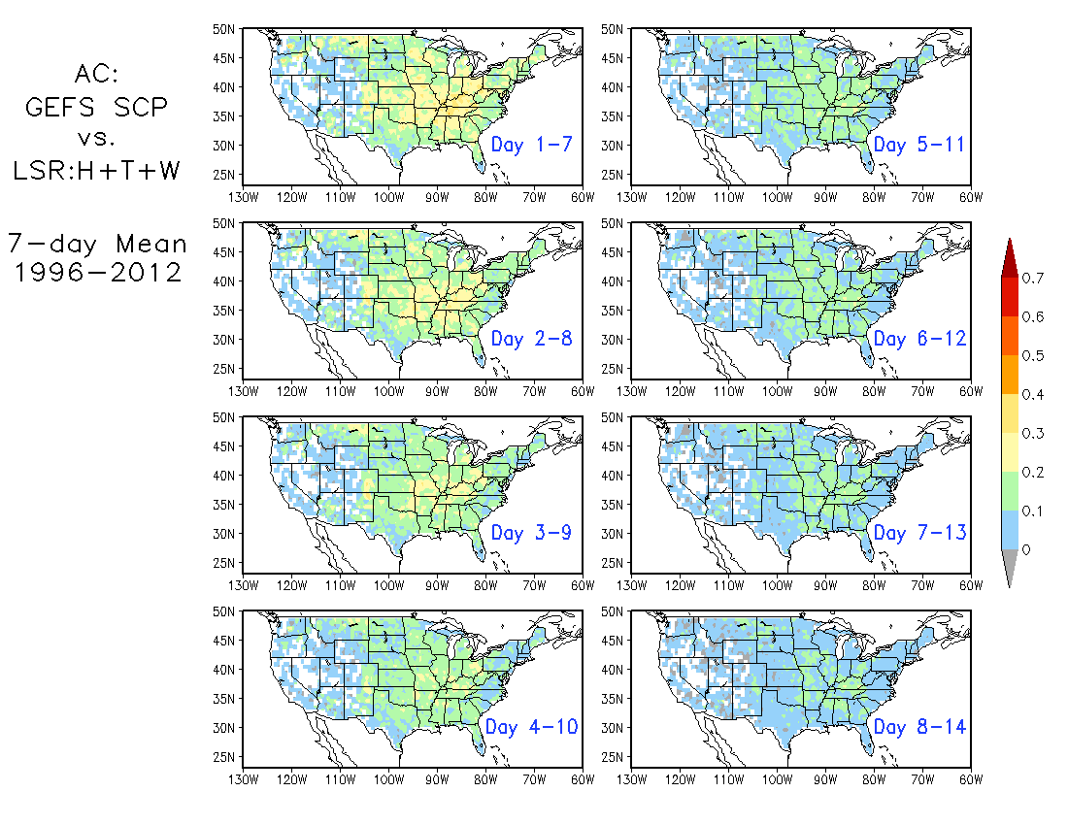
D25
D26
D27
D28
D24
D23
D22
D21
D17
D18
D19
D20
D16
D15
D14
D13
D9
D10
D11
D12
0.5º×0.5º
D8
D7
D6
D5
Forecast Skill
for SCP
D1
D2
D3
D4
1º×1º
Forecast Skill
for SCP

